Slide 1
DIA/MÊS | CONTEÚDO
MÓDULO 1: Aspectos Gerais da Pesquisa Científica
21/03 | Apresentação do Curso/Aspectos Gerais da Pesquisa
28/03 | Feriado - Semana da Pátria
MÓDULO 2: Estrutura Básica da Pesquisa Cientifica
04/04 | Título, Resumo, Introdução
11/04 | Referências Bibliográficas: Gerenciador automático (Remota)
18/04 | Trabalhos individuais (Itens 2 e 3 do Projeto) – T1
25/04 | Embasamento Teórico
02/05 | Materiais e Métodos
09/05 | Resultados, Discussão e Conclusão
MÓDULO 3: Comunicação Científica
16/05 | Divulgação Acadêmica da Pesquisa: Artigos e Apresentações (oral/painel)
23/05 | Trabalhos individuais (Itens 4, 5 e 6 do Projeto) – T2
30/05 | Feriado – Corpus Christi
06/06 | 8. Como Escrever um Artigo Científico: Importância da Comunicação
AVALIAÇÕES
13/06 | Apresentação Projetos de Pesquisas Individuais (Oral)
20/06 | Apresentação Projetos de Pesquisas Individuais (Oral)

Slide 2
Embasamento Teórico
Embasamento Teórico-Metodológico e
Pesquisa Bibliográfica: Qual a importância?
  Processo de apoio à condução de estudos;
  É um meio de identificar, avaliar e interpretar todas as pesquisas disponíveis e relevantes para uma questão de pesquisa específica, área temática, ou fenômeno de interesse;
  Levantar o estado da arte;
  Resumir e confrontar as evidências sobre um dado assunto, tema, problema;
  Buscar novas linhas de investigação;
  Identificar recomendações e lacunas para pesquisas futuras;
_______________________________________________________________________
Elizabete MUNZLINGER, Revisão Sistemática. Universidade Federal de Campina Grande. Departamento de Sistemas e Computação
Sarah CUSCHIERI, Victor Grech, Charles Savona-Ventura, WASP (Write a Scientific Paper): How to write a scientific thesis, Early Human Development, Volume 127, 2018, Pages 101-105, ISSN 0378-3782
VOLPATO,G.L. (2007) Bases Teóricas Para Redação Científica. Editora Cultura Acadêmica e Editora Scripta, 1ª edição, 125p
VOLPATO, G. Métodos para a Produção do Conhecimento - Aula 11 - O projeto de pesquisa

Slide 3
Embasamento Teórico
Como mapear o conhecimento previamente?
O pesquisador deve fazer uma pesquisa por revisões sistemáticas já realizadas.
A revisão sistemática é uma revisão planejada para responder a uma pergunta específica
Utiliza métodos sistemáticos para identificar, selecionar e avaliar criticamente os estudos
No final de uma revisão sistemática teremos um mapeamento da situação atual do conhecimento e saberemos dos acertos/erros das pesquisas na área, permitindo assim um melhor planejamento.

Slide 4
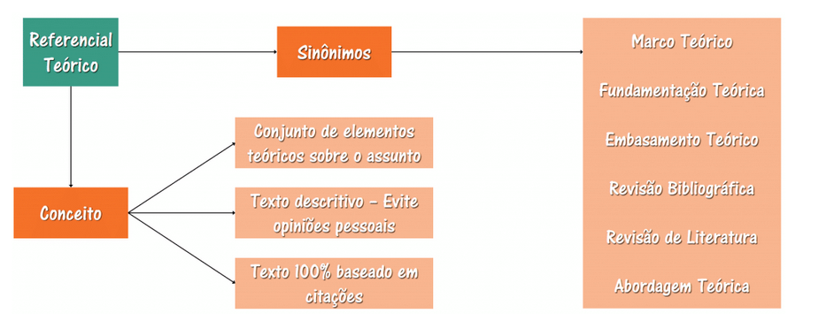
Embasamento Teórico
O Referencial Teórico tem como objetivo desenvolver ideias com base em referências bibliográficas, visando o embasamento teórico do estudo e elucidar quais são os teóricos que já estudaram sobre o assunto e que lhe ajudarão a sustentar, embasar o tema que será desenvolvido.
https://www.andrefontenelle.com.br/referencial-teorico/

Slide 5
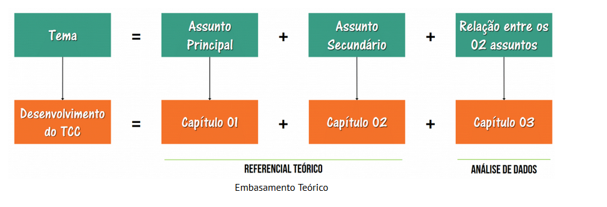
Embasamento Teórico
https://www.andrefontenelle.com.br/referencial-teorico/

Slide 6
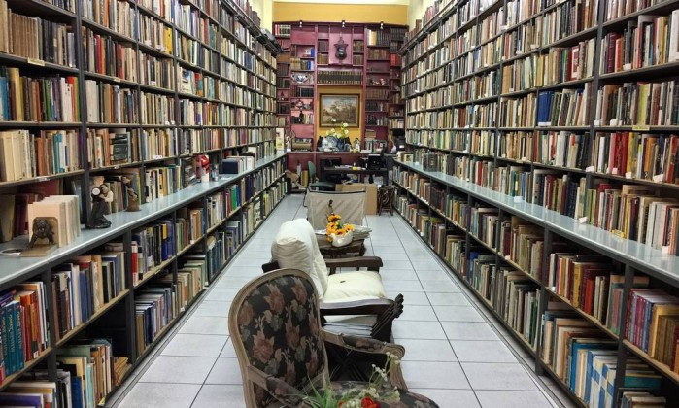

Embasamento Teórico
Onde eu faço isso?
Quais as melhores fontes? (confiáveis!)
Como pesquiso?
Título, palavra-chave, resumo, autor...
Na SELEÇÃO é necessário rejeitar os trabalhos (nacional ou estrangeiro) de valor insignificante, sem contribuição pessoal ou sem pesquisa efetiva realizada.
Valorizar os bons trabalhos submetendo-os a uma análise crítica rigorosa.
_______________________________________________________________________
Fonte: Saul Goldenberg. Orientação normativa para elaboração e difusão de trabalhos de pesquisa
(Em elaboração)

Slide 7
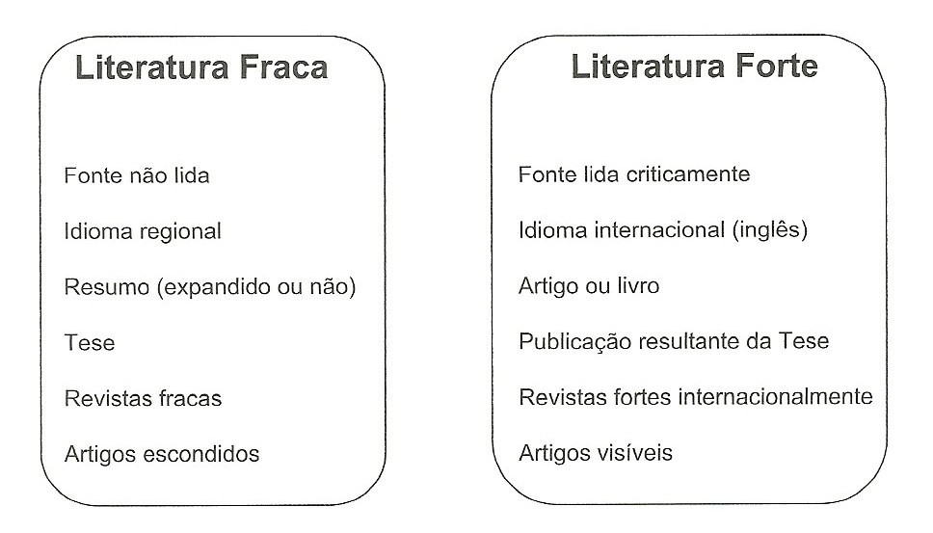
Embasamento Teórico

Slide 8


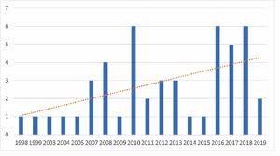
Embasamento Teórico – Ilustrações/Gráficos/Tabelas
Quando usar gráficos, figuras e tabelas? Como usar?
Formatação da ABNT –USP
Uso de algumas ferramentas no Word (Equações e Figuras)

Slide 9
Embasamento Teórico – Ilustrações/Gráficos/Tabelas
“Uma boa ilustração pode ajudar o cientista a ser ouvido ao falar e a ser lido ao escrever”
Uma boa ilustração pode ajudar....
no compartilhamento de informações
convencer as agências financiadoras a financiar a pesquisa
no ensino de alunos
informar o público sobre o valor da obra
Fonte: Briscoe MH. 1996. Preparing scientific illustrations: a guide to posters, presentations and publications. 2nd ed. New York: Springer-Verlag.
_____________________________________________________________________________________________________
DAY, R.A. and GASTEL, B. (2016) How to Write and Publish a Scientific Paper (Eighth Edition) Greenwood Press. 346p

Slide 10

Embasamento Teórico – Ilustrações/Gráficos/Tabelas
Quando usar gráficos?
Se os dados mostram tendências pronunciadas, use um gráfico.
Se os números não apresentam “tendências” em evidência, use tabela (talvez mais fácil para preparar).
_____________________________________________________________________________________________________
DAY, R.A. and GASTEL, B. (2016) How to Write and Publish a Scientific Paper (Eighth Edition) Greenwood Press. 346p

Slide 11

Embasamento Teórico – Ilustrações/Gráficos/Tabelas
“Antes de prosseguir para o "como fazer" a tabela, veja se precisa dela”
Se você fez (ou precisa apresentar) apenas algumas “informações”, forneça os dados no texto.
_____________________________________________________________________________________________________
DAY, R.A. and GASTEL, B. (2016) How to Write and Publish a Scientific Paper (Eighth Edition) Greenwood Press. 346p

Slide 12
Embasamento Teórico – Ilustrações/Gráficos/Tabelas
“Entre o grupo de teste de 56 pacientes hospitalizados, em 14 dias, 6 foram infectados.”
Total de
Pacientes
Nº de Infecções
Média de Dias hospitalizados
_____________________________________________________________________________________________________
DAY, R.A. and GASTEL, B. (2016) How to Write and Publish a Scientific Paper (Eighth Edition) Greenwood Press. 346p

Slide 13
Embasamento Teórico – Ilustrações/Gráficos/Tabelas
O gráfico deve ser sempre o mais simples possível.
“O desastre mais comum em ilustrar é incluir muitas informações em uma figura. Muita informação em uma ilustração confunde...” (Briscoe 1996).
Projete gráficos (e tabelas) para ser compreensível sem o texto.
Não deixe leitores tentando visualizar suas descobertas
Use gráficos que representem suas descobertas de maneira justa e precisa (Ex. não adapte as escalas nos eixos para fazer suas descobertas parecerem mais impressionantes do que eles são).
_____________________________________________________________________________________________________
DAY, R.A. and GASTEL, B. (2016) How to Write and Publish a Scientific Paper (Eighth Edition) Greenwood Press. 346p

Slide 14
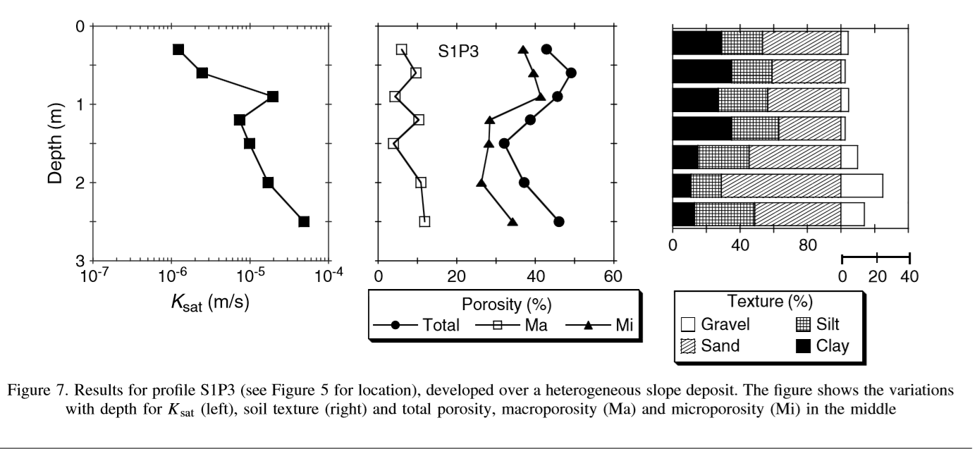
Embasamento Teórico – Ilustrações/Gráficos/Tabelas

Slide 15
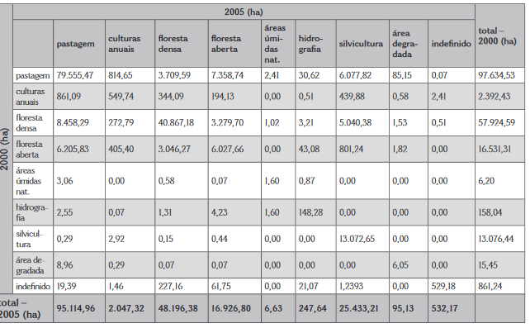
Embasamento Teórico – Ilustrações/Gráficos/Tabelas
    As tabelas e figuras devem ser simples de interpretar, sem combinações de cores obscuras.
      “Seus examinadores podem ser daltônicos”
_______________________________________________________________________
VOLPATO, G. L. (2015) Método Lógico para a Redação Científica. RECIIS 2015, jan-mar; 9(1): | www.reciis.icict.fiocuz.br | e-ISSN 1981-6278
Sarah CUSCHIERI, Victor Grech, Charles Savona-Ventura, WASP (Write a Scientific Paper): How to write a scientific thesis, Early Human Development, Volume 127, 2018, Pages 101-105, ISSN 0378-3782

Slide 16
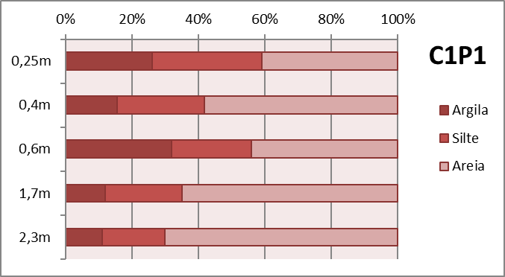
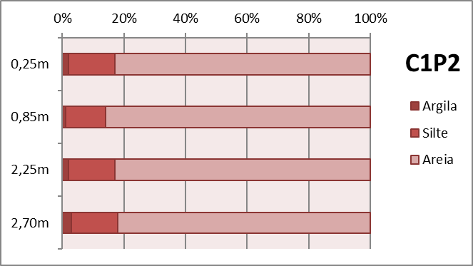
Embasamento Teórico – Ilustrações/Gráficos/Tabelas
C1P1 | Argila (%) | Silte (%) | Areia (%)
0,25m | 26 | 33 | 41
0,4m | 15,47 | 26,4 | 58,13
0,6m | 32 | 24 | 44
1,7m | 12 | 23 | 65
2,3m | 11 | 19 | 70
C1P2 | Argila (%) | Silte (%) | Areia (%)
0,25m | 2 | 15 | 83
0,85m | 1 | 13 | 86
2,25m | 2 | 15 | 83
2,70m | 3 | 15 | 82
C3P1 | Argila (%) | Silte (%) | Areia (%)
0,20m | 37 | 36 | 27
0,60m | 17 | 53 | 30
2,33m | 35 | 33 | 32
2,90m | 37 | 32 | 31
4,05m | 38 | 33 | 29

Slide 17
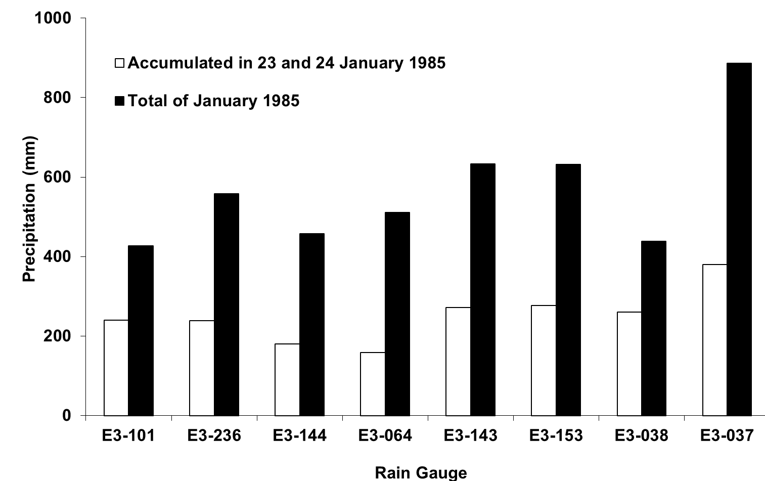
Embasamento Teórico – Ilustrações/Gráficos/Tabelas
Posto Pluv. | E3-101 | E3-236 | E3-144 | E3-064 | E3-143 | E3-153 | E3-038 | E3-037
Acumulado 23 e 24/1985 | 240,5 | 239,1 | 180,6 | 158,5 | 272 | 277,1 | 260 | 379,4
Total de Janeiro de 1985 | 427,2 | 558 | 457 | 510,7 | 633,1 | 631,6 | 438,6 | 887,1

Slide 18
Embasamento Teórico – Ilustrações/Gráficos/Tabelas
Figure 18.3. An example of adding arrows to direct readers’ attention to structures of interest. (Courtesy of CVM Communications, College of Veterinary Medicine and Biomedical Sciences, Texas A&M University.)
_____________________________________________________________________________________________________
DAY, R.A. and GASTEL, B. (2016) How to Write and Publish a Scientific Paper (Eighth Edition) Greenwood Press. 346p

Slide 19
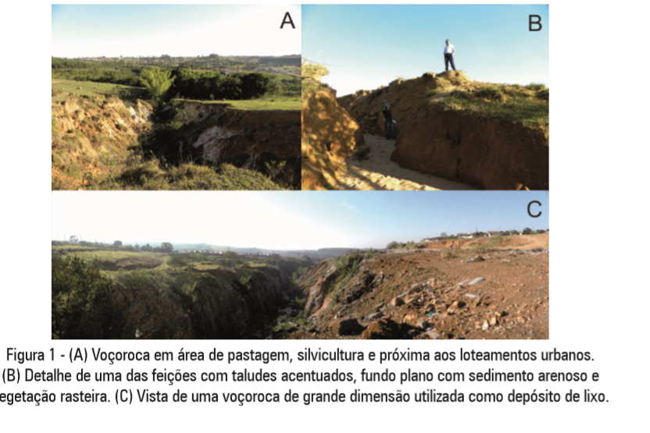
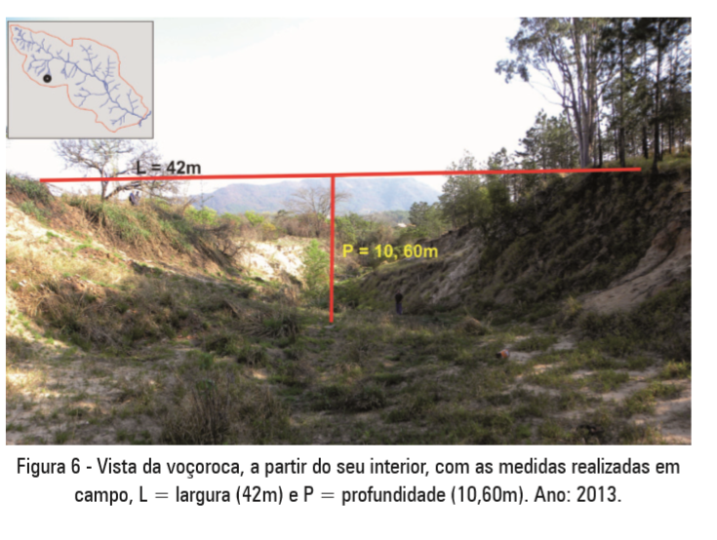
Embasamento Teórico – Ilustrações/Gráficos/Tabelas

Slide 20
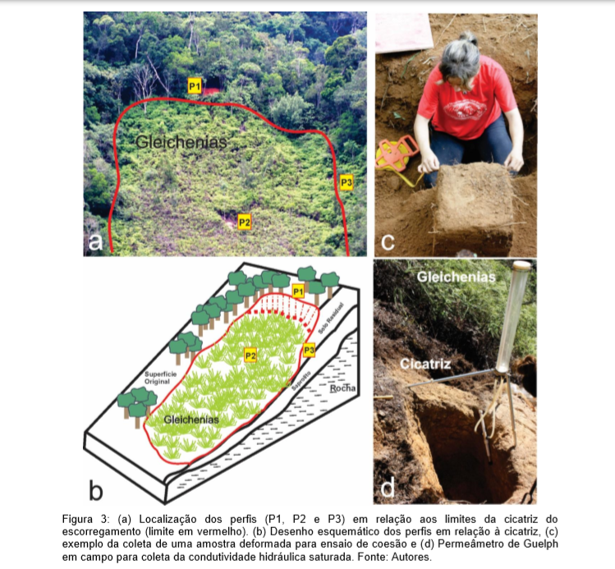
Embasamento Teórico – Ilustrações/Gráficos/Tabelas

Slide 21
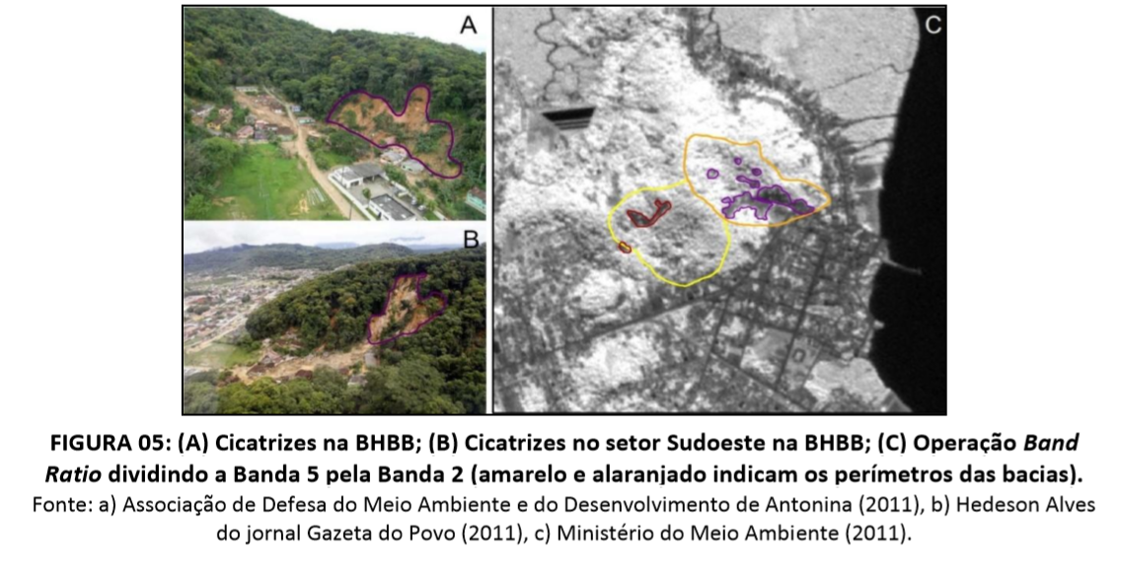
Embasamento Teórico – Ilustrações/Gráficos/Tabelas

Slide 22
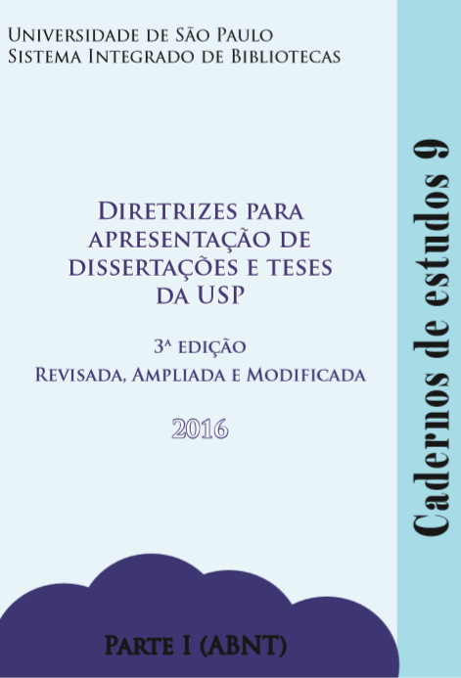
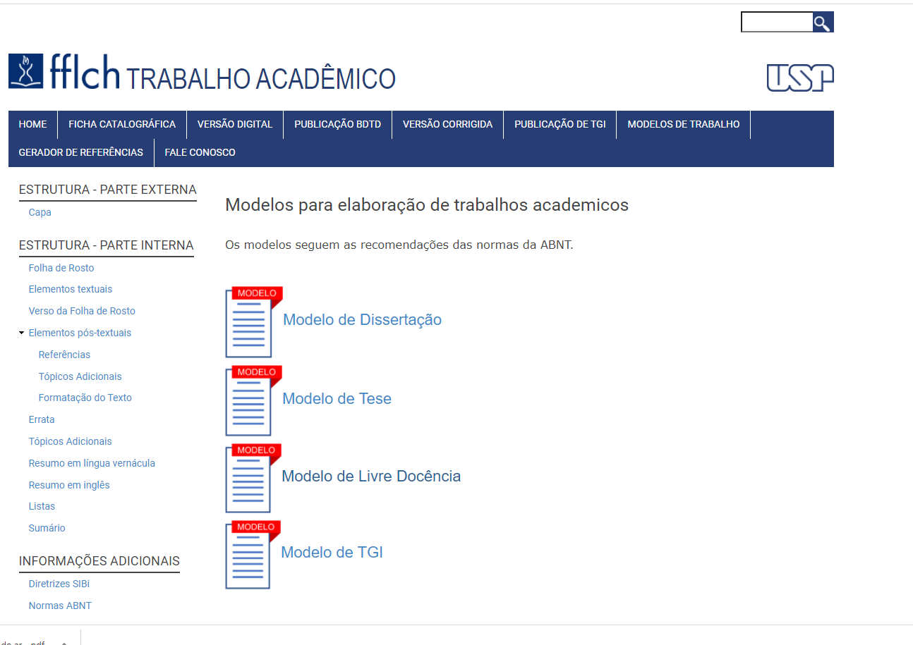
Embasamento Teórico – Ilustrações/Gráficos/Tabelas
http://trabalhoacademico.fflch.usp.br/

Slide 23
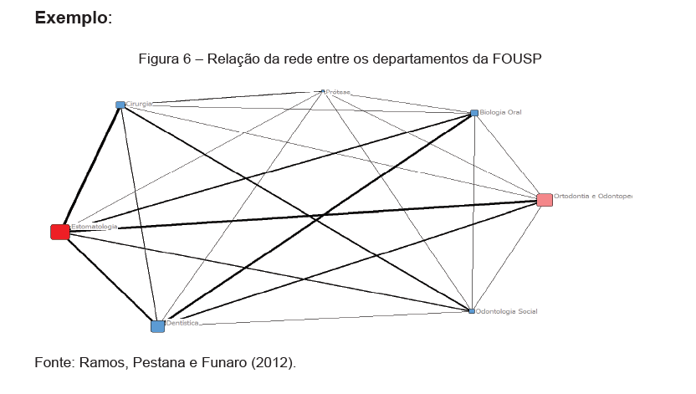
Embasamento Teórico – Ilustrações/Gráficos/Tabelas
.
_______________________________________________________________________
UNIVERSIDADE DE SÃO PAULO. Sistema Integrado de Bibliotecas da USP. Diretrizes para apresentação de dissertações e teses da USP: parte I (ABNT) / Sistema Integrado de Bibliotecas da USP; Vânia Martins Bueno de Oliveira Funaro [et al.]. --3.ed. rev. ampl. mod. - - São Paulo: SIBiUSP, 2016. 100p.: il

Slide 24
Embasamento Teórico – Ilustrações/Gráficos/Tabelas
Tabela é o conjunto de dados estatísticos, dispostos em determinada ordem de classificação, que expressam as variações qualitativas e quantitativas de um fenômeno. Sua finalidade básica é resumir ou sintetizar dados
Toda tabela deve ter significado próprio, dispensando consultas ao texto e estar o mais próximo possível do trecho a que se refere;
O título deve ser precedido pela palavra Tabela (apenas com a inicial T maiúscula), seu número de ordem de ocorrência no texto, em algarismos arábicos e um hífen;
As tabelas podem ser numeradas consecutivamente por capítulo ou no documento como um todo. Quando a numeração for feita por capítulo, o número de ordem deve ser precedido do número do capítulo e um ponto;
_______________________________________________________________________
UNIVERSIDADE DE SÃO PAULO. Sistema Integrado de Bibliotecas da USP. Diretrizes para apresentação de dissertações e teses da USP: parte I (ABNT) / Sistema Integrado de Bibliotecas da USP; Vânia Martins Bueno de Oliveira Funaro [et al.]. --3.ed. rev. ampl. mod. - - São Paulo: SIBiUSP, 2016. 100p.: il

Slide 25
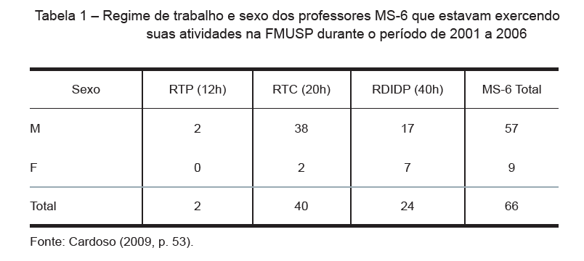
Embasamento Teórico – Ilustrações/Gráficos/Tabelas
_______________________________________________________________________
UNIVERSIDADE DE SÃO PAULO. Sistema Integrado de Bibliotecas da USP. Diretrizes para apresentação de dissertações e teses da USP: parte I (ABNT) / Sistema Integrado de Bibliotecas da USP; Vânia Martins Bueno de Oliveira Funaro [et al.]. --3.ed. rev. ampl. mod. - - São Paulo: SIBiUSP, 2016. 100p.: il

Slide 26
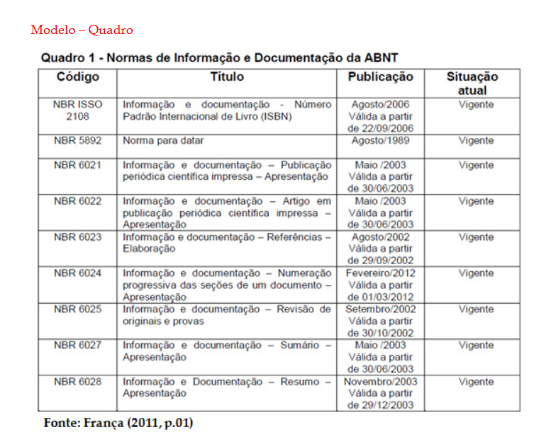
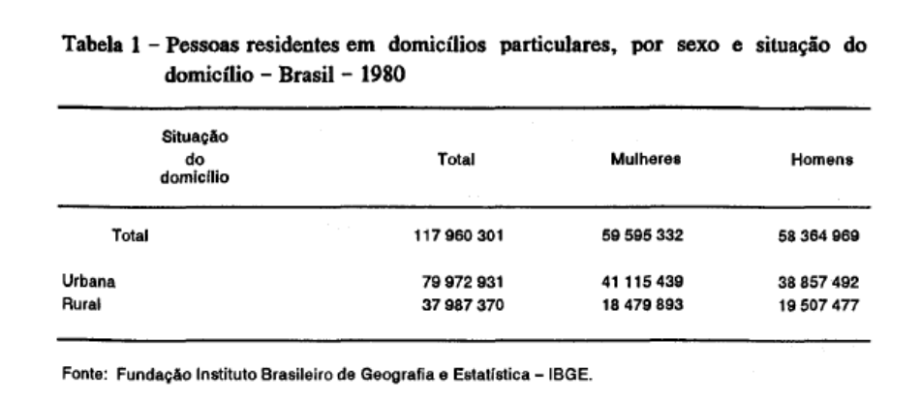
Embasamento Teórico – Ilustrações/Gráficos/Tabelas
QUADRO X TABELA
Tabela (dado numérico)
Quadro (dado/informação qualitativo)
_______________________________________________________________________
UNIVERSIDADE DE SÃO PAULO. Sistema Integrado de Bibliotecas da USP. Diretrizes para apresentação de dissertações e teses da USP: parte I (ABNT) / Sistema Integrado de Bibliotecas da USP; Vânia Martins Bueno de Oliveira Funaro [et al.]. --3.ed. rev. ampl. mod. - - São Paulo: SIBiUSP, 2016. 100p.: il

Slide 27
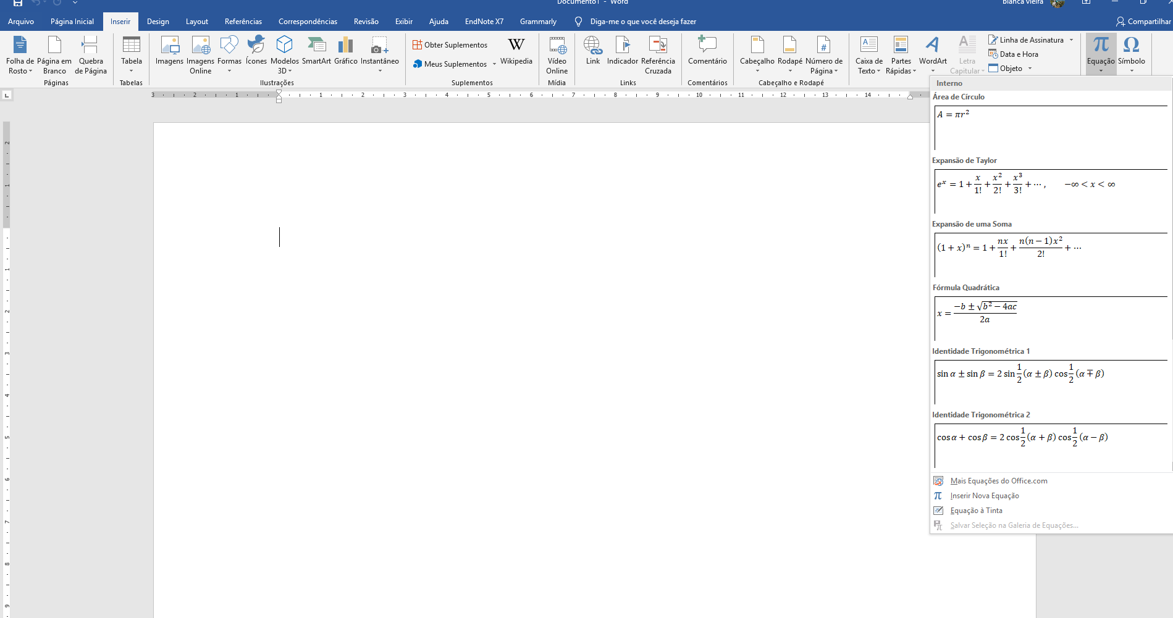
Embasamento Teórico – Ilustrações/Gráficos/Tabelas
Equações

Slide 28
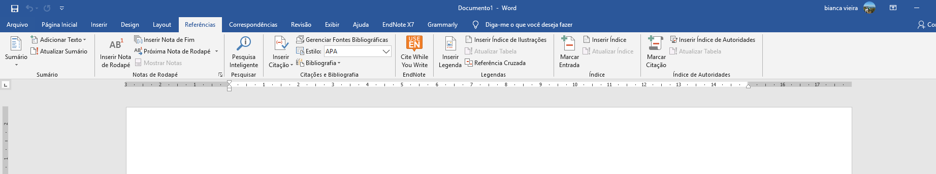
Embasamento Teórico – Ilustrações/Gráficos/Tabelas
Inserir Figuras, Sumários e Referência Cruzada

